Slide 1

Análisis Exploratorio de Datos
Productividad y Redes Sociales, ¿amigos o enemigos?
Grupo TAD – 10

Slide 2

Organigrama de Equipos de Trabajo
Líder de Proyecto:
Juan Camilo De La Cruz Montes
Instructor:
Roymer Antonio Romero Algarin
Fase 1 : Preparación de Datos
Líder: José Suarez Gonzales
Luis Carlos Castro Rojas
Camilo Andrés Visbal Polo
Iham David Donado Gutiérrez
Wuil Rafael De L a Cruz Méndez
Fase 2 : Análisis Descriptivo
Líder: Juan De La Cruz Montes
Jean Carlos Arevalo Cervera
Julián Ricardo Laverde Meza
Jean Pierr David Pulido Carrasquilla
Jesús Daniel De La Hoz Carranza
Fase 3 : Visualización De Datos
Líder: Jons Sandoval Pérez
Brayan José Torres Arellano
Daniel José Reyes Betancourt
Luis Yerson Herrera Ruiz
Fase 4 : Storytelling y Presentación de Hallazgos
Líder: Josh Carroll Solís
David Antonio Rivero León
Robinson Maza Velásquez
Luis Ángel Chinchilla Moreno

Slide 3

OBJETIVOS
OBJETIVO GENERAL: Realizar el proceso de Análisis de Datos y Análisis Exploratorio de Datos que permitan encontrar la posible correlación y el impacto que tienen los patrones de uso de las redes sociales sobre la productividad laboral, de acuerdo con el conjunto de datos y las herramientas seleccionadas.
OBJETIVOS ESPECÍFICOS:
• Realizar el proceso de Análisis de Datos utilizando herramientas de Power BI y librerías de Python para Análisis de Datos.
• Aplicar técnicas del Análisis Exploratorio de Datos para descubrir patrones, identificar anomalías y formar posibles hipótesis.
• Socializar los resultados del proceso de Análisis de Datos y el EDA.

Slide 4

RESULTADOS DE APRENDIZAJE
RA2. Realizar el proceso de limpieza de datos de acuerdo con la herramienta informática seleccionada.
RA3. Validar la data de acuerdo con el proceso análisis de exploración de datos

Slide 5





Herramientas
 | Power BI (Power Pivot, Power Query, Power Service, Lenguaje DAX)
 | Pandas, Numpy, Matplotlib, Seaborn, Sklearn
 | Google Colaboratory
 | GitHub

Slide 6

Fase de Preparación y Limpieza de Datos
Esta fase se centró en acondicionar el dataset para su análisis.
Dataset: Social Media vs Productivity - Impact of Social Media Usage on Individual Productivity
Disponible en:
https://www.kaggle.com/datasets/mahdimashayekhi/social-media-vs-productivity
Detalle:
About this file
This CSV file contains 30,000 rows and 19 columns, simulating real-world behavioral data on individuals' social media usage and its impact on productivity and well-being.
Includes missing values, outliers, and correlated features
Ideal for data cleaning, feature engineering, and predictive modeling
Covers a range of demographic, digital behavior, and mental health indicators
Ready to be used for EDA, ML pipelines, or statistical research.

Slide 7

Fase de Preparación y Limpieza de Datos
Estandarización de la base de datos.
Se tradujeron los nombres de las columnas al español y se redondearon los números decimales a solo dos dígitos.
No se encontraron inconsistencias en los tipos de dato ni registros .
Detección y análisis de datos faltantes.
COLUMNAS | CANTIDAD NULOS | % datos nulos
Hora_Diaria_En_Redes | 2765 | 9.2%
Puntuacion_Productividad_Autoevaluada | 1614 | 5.3%
Puntuacion_Productividad_Real | 2365 | 7.8%
Nivel_Estres | 1904 | 6.3%
Horas_De_Sueño | 2598 | 8.6%
Uso_Antes_De_Dormir | 2211 | 7.3%
Puntuacion_De_Satisfaccion_Laboral | 2730 | 9.1%
TOTAL NULOS | 16187 | 53.6%
Limpieza de Datos.ipynb

Slide 8
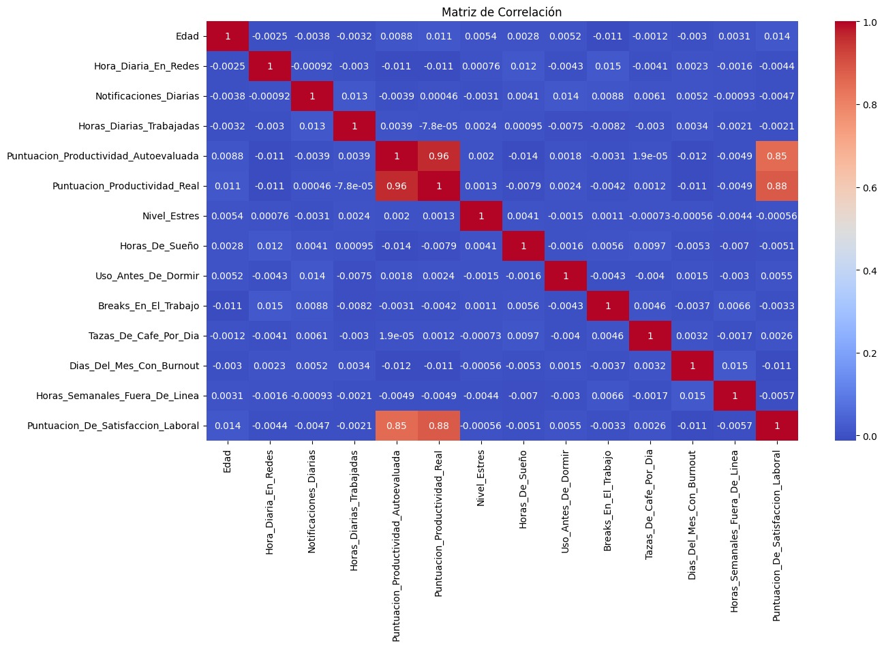
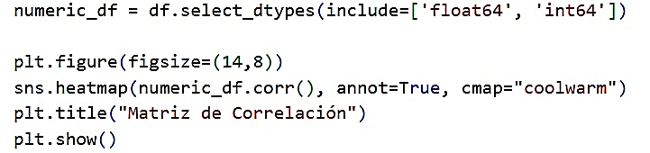
Análisis De Datos Faltantes
Se creo una matriz de correlación que mostró pocas correlaciones significativas entre las columnas, sugiriendo que la mayoría de los datos faltantes eran del tipo MCAR (Missing Completely At Random),
permitiendo una imputación por media aritmética en las columnas de la tabla, a excepción de Puntuacion_De_Satisfaccion_Laboral, Puntuacion_Productividad_Real y
Puntuacion_Productividad_Autoevaluada
cOLUMNAS | PROMEDIO
Hora_Diaria_En_Redes | 3.11
Nivel_Estres | 5.51
Horas_De_Sueño | 6.50
Uso_Antes_De_Dormir | 1.02

Slide 9
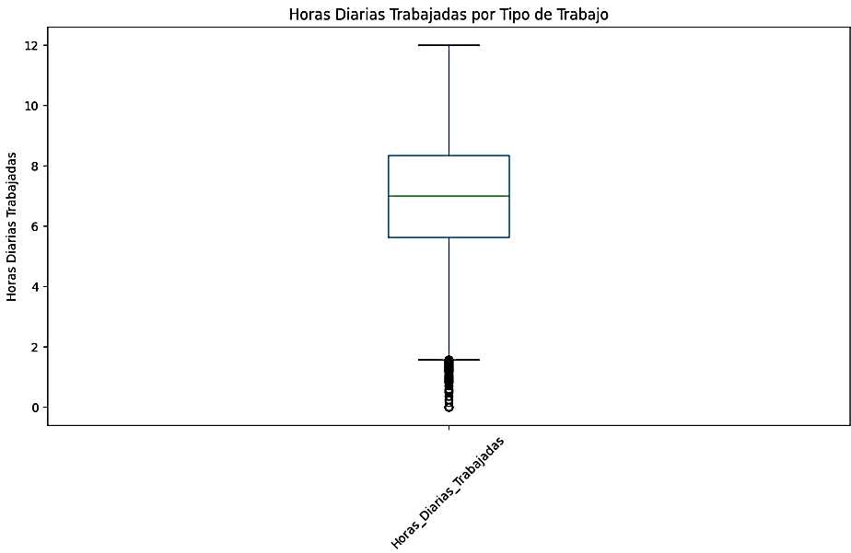
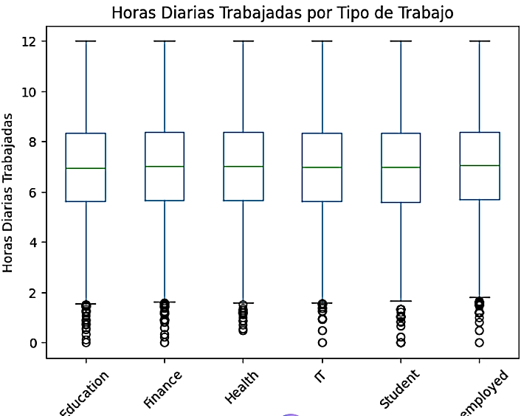
Detección De Outliers
Se identificaron 95 valores atípicos en la columna Horas_Trabajadas_Por_Dia (por debajo de 1.55 horas) utilizando un Diagrama de Cajas y Bigotes (Boxplot). Estos se corrigieron imputándolos con la de la columna (6.99 horas promedimedia aritmética).
df.loc[df['Horas_Diarias_Trabajadas'] < 1.575, 'Horas_Diarias_Trabajadas'] = 6.99
Limpieza de Datos.ipynb

Slide 10
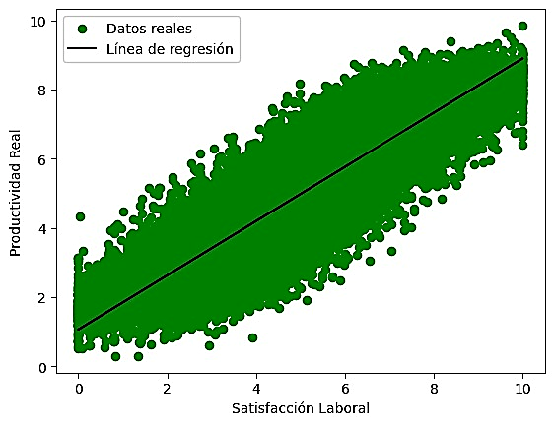
Imputación Con Regresión Lineal
Los valores faltantes de Puntuacion_Productividad_Real y Puntuacion_Productividad_Autoevaluada se trataron de forma especial debido a su correlación positiva:
Primero, se imputó la autoevaluada usando la real más 0.55 (el promedio de diferencia constante encontrado entre ellas).
Los 129 registros restantes con datos faltantes en ambas columnas se imputaron mediante regresión lineal en Google Colab para preservar la correlación observada.
y = 0.7834 * x + 1.0669
df['Puntuacion_Productividad_Real'] = df['Puntuacion_Productividad_Real'].fillna(0.7834316671585180 * df['Puntuacion_De_Satisfaccion_Laboral'] + 1.066996038794188)
Limpieza de Datos.ipynb

Slide 11
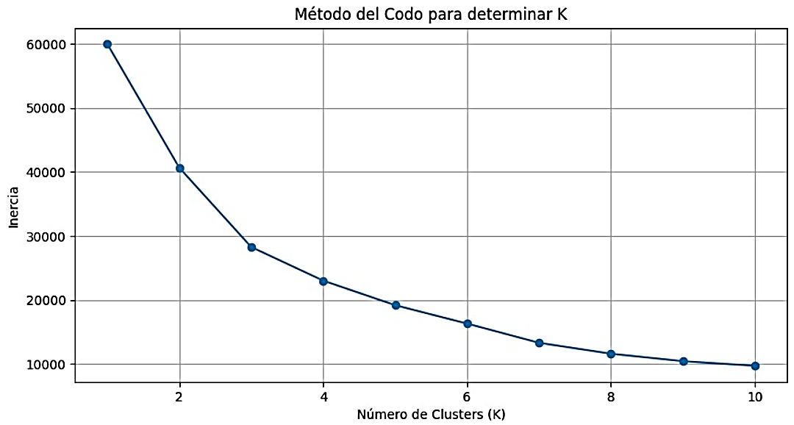
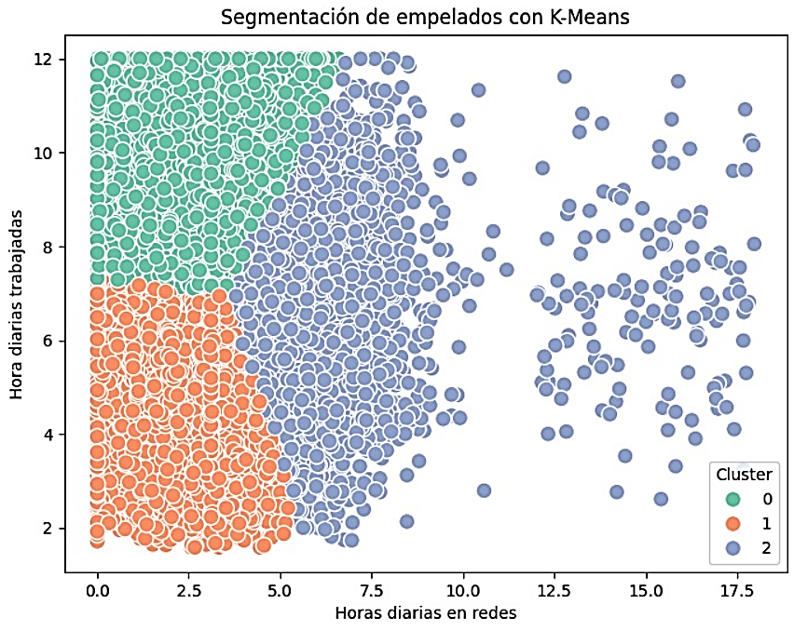
Clusterizacion K-Means
Análisis Clusterizacion
Método Para Determinar K
Observando la grafica de dispersión podemos identificar los 3 tipos diferentes de empleado:
Cluster0 = Empleados con alta intensidad laboral y bajo uso de redes
Cluster1 = Empleados con baja intensidad laboral y bajo uso de redes
Cluster2 = Empleados con alto uso de redes
Por medio del método de codo entre las variables Horas_Diarias_En_Redes y Horas_Diarias_Trabajadas se observa la mayor variación en K =3
Análisis y clustering.ipynb

Slide 12
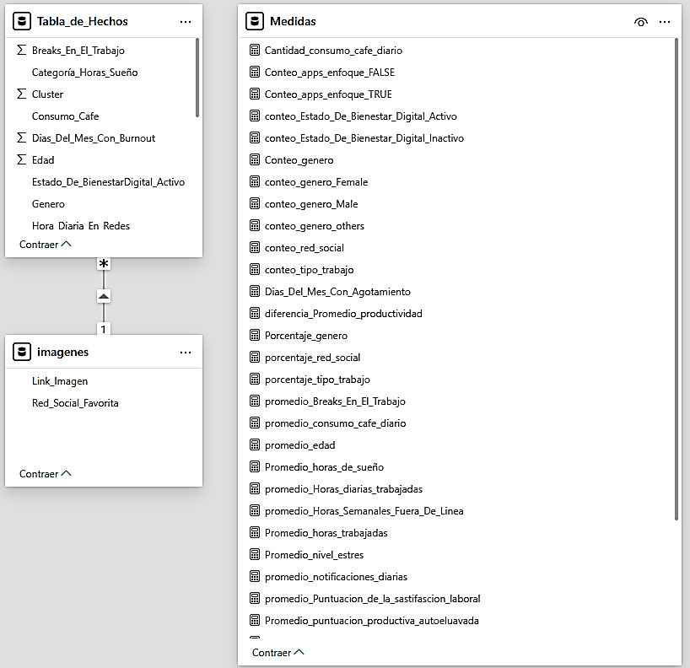
Fase de Modelado
Medidas Principales Usadas

Slide 13
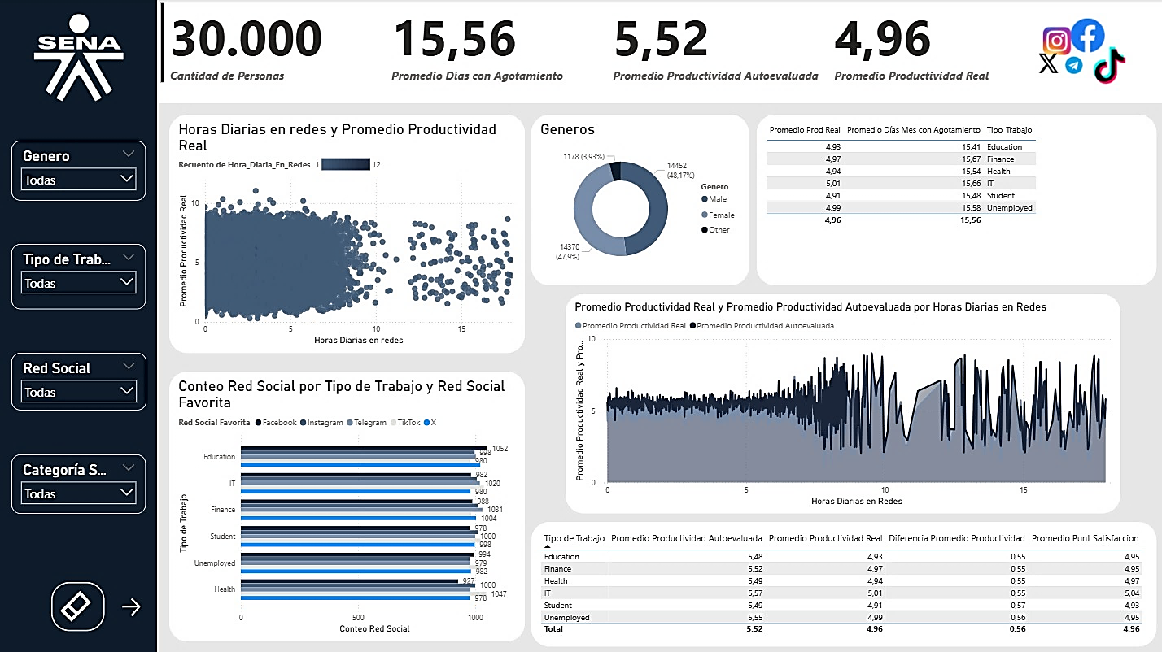

Fase de Visualización
Escanea
O visita:
https://tinyurl.com/2vpyhj7a

Slide 14
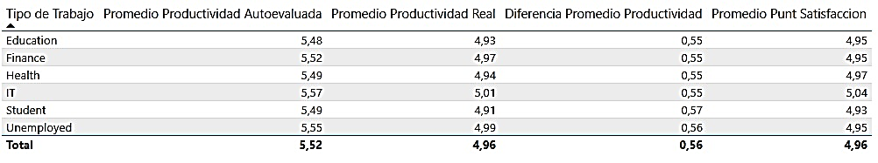
Respuesta a Preguntas Base
Se establecieron cuatro preguntas principales para guiar el análisis
1. ¿Cuál es la diferencia promedio entre la productividad que las personas creen tener y la que realmente demuestran?
Los trabajadores perciben con bastante precisión su productividad: la diferencia entre su rendimiento real y el autoevaluado es mínima (0.56), lo que indica que lo que creen producir coincide casi totalmente con lo que realmente logran.

Slide 15
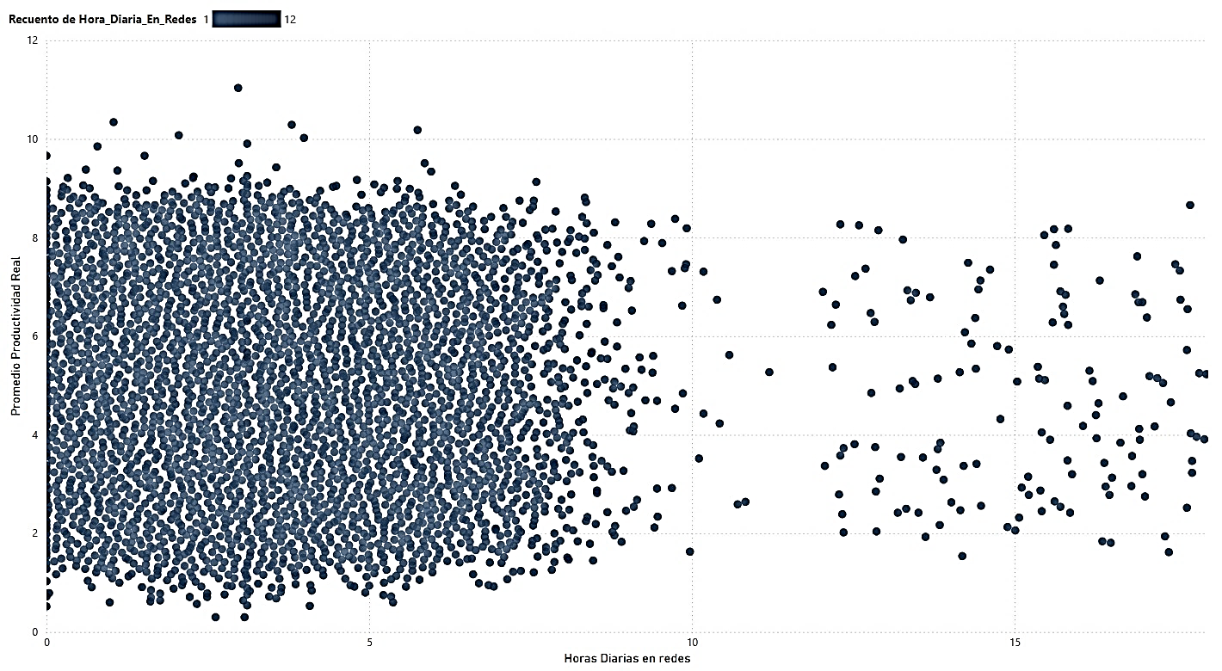
2. ¿Cómo varía el promedio de productividad real según el tiempo de uso diario de redes sociales?
El gráfico muestra que no hay una correlación clara entre el tiempo en redes sociales y la productividad real.
Los datos son muy variables:
con las mismas horas de uso se observan productividades tanto altas como bajas, lo que indica que el uso de redes no determina el rendimiento.

Slide 16
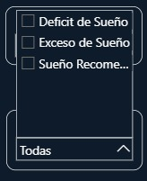
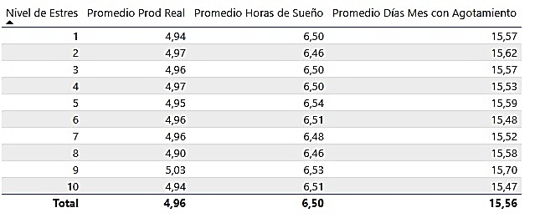
3. ¿Cómo se relacionan las horas de sueño y los niveles de estrés con la productividad y el agotamiento laboral?
El análisis muestra que ni el nivel de estrés ni las horas de sueño influyen de forma significativa en la productividad real ni en el agotamiento laboral. La variabilidad en los datos es mínima: la productividad promedio se mantiene entre 4.90 y 5.03, y los días de agotamiento entre 15.47 y 15.62 al mes.

Slide 17
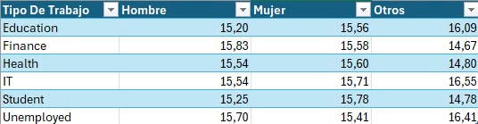
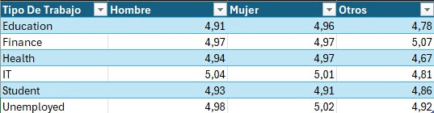
4. ¿Existen diferencias significativas en la productividad promedio y el nivel de agotamiento entre hombres y mujeres, o entre distintos tipos de trabajo?
Agotamiento
El análisis muestra que no hay diferencias significativas en el nivel de agotamiento promedio entre géneros ni tipos de trabajo, ya que la variabilidad de los datos es mínima.
Productividad Real
El análisis evidencia una alta consistencia en la productividad entre los distintos grupos y tipos de trabajo, con diferencias mínimas y valores concentrados en un rango estrecho, ubicado en el centro de la escala (0 a 10).

Slide 18

Fase de Comunicación: Storytelling
Entre Likes, Sueños y Productividad
Imagina un día cualquiera en la vida de miles de trabajadores, estudiantes y profesionales.
Cada mañana comienza con una taza de café, una notificación en el celular y la esperanza de que, esta vez, las redes sociales no roben más minutos de concentración.
Pero... ¿realmente afectan tanto nuestra productividad como creemos?
Así nació este análisis: una travesía de datos para descubrir si los clics, los “me gusta” y los mensajes nocturnos son los verdaderos villanos del rendimiento laboral.

Slide 19

Fase de Comunicación: Storytelling
Capítulo 1: El mito de la percepción
Primero, quisimos saber:¿Las personas saben cuán productivas son realmente?
Los números revelaron una verdad sorprendente.
Aunque muchos creen rendir más de lo que producen, la diferencia promedio entre su productividad real y la autoevaluada fue de solo 0.56 puntos.
Es decir, somos buenos jueces de nuestro propio desempeño, aunque quizás un poco optimistas.
En el fondo, cada “me siento productivo” no era una ilusión, sino una intuición bastante acertada.
https://sdemocional.org/wp-content/uploads/2021/03/AdobeStock_268458362-Convertido.png

Slide 20
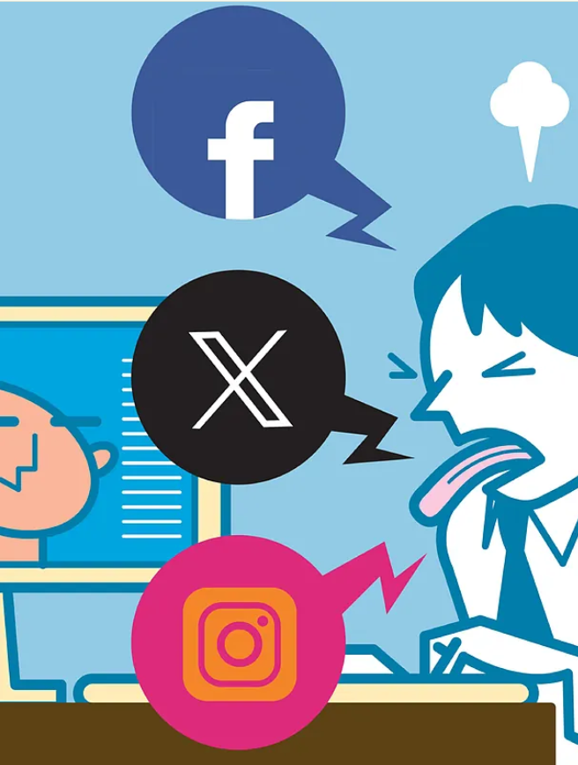
Fase de Comunicación: Storytelling
Capítulo 2: Redes sociales, ¿culpables o inocentes?
Luego miramos hacia las pantallas. ¿Más horas en redes significan menos productividad?
La intuición decía que sí.
Los datos, en cambio, contaron una historia distinta.
Aunque quienes usan más redes sociales tienden a tener una productividad levemente menor (4.94 vs. 4.97), la diferencia es mínima.
Los gráficos mostraron una dispersión caótica, sin una tendencia clara. Al final, el tiempo en redes no es el villano principal, sino un personaje secundario en la trama de la productividad.
https://e01-phantom-expansion.uecdn.es/2bf5d04cddf989f55041cd0c2a66381e/crop/108x0/2013x1270/resize/1200/f/webp/assets/multimedia/imagenes/2024/10/25/17298693164012.jpg

Slide 21
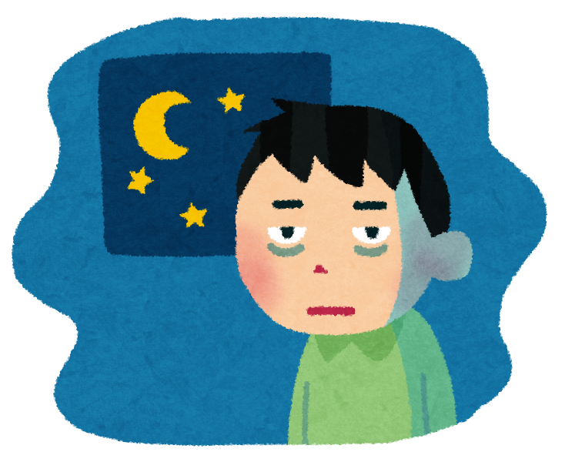
Fase de Comunicación: Storytelling
Capítulo 3: Entre sueños y estrés
También exploramos el equilibrio entre cuerpo y mente:¿Duermes poco? ¿Estás estresado? ¿Te afecta eso en el trabajo?
Los datos fueron tajantes: ni el sueño ni el estrés alteraron significativamente la productividad ni el agotamiento laboral.
Quienes dormían más no rendían mucho mejor, y quienes decían estar más estresados no se agotaban más.
Pareciera que la mayoría ha aprendido a mantener un equilibrio estable, sin importar las tormentas externas.
https://www.manabiba-s.com/wp-content/uploads/2022/05/nebusoku.png

Slide 22

Fase de Comunicación: Storytelling
Capítulo 4: Género, café y profesión
¿Y si el secreto estaba en las diferencias entre personas?
Ni el género, ni el tipo de trabajo marcaban una brecha real.
La productividad y el agotamiento fueron uniformes en todos los grupos.
Lo único constante era la taza de café, fiel compañera diaria: 2 por persona, cada día, como si el café fuese el punto de encuentro universal entre los que trabajan y los que sueñan.
https://es.vecteezy.com/arte-vectorial/17391809-secretaria-con-traje-que-lleva-tazas-de-cafe-en-un-vector-de-bandeja-ilustracion-aislada

Slide 23

Fase de Comunicación: Storytelling
Epílogo: Una historia de equilibrio
En un mundo que vive conectado, descubrimos que la productividad no depende de cuántas horas pasas en redes, sino de cómo equilibras tus hábitos.
Las diferencias son mínimas, los patrones se repiten y, al final, todos compartimos la misma lucha silenciosa entre foco y distracción.
La historia que cuentan los datos es simple pero poderosa:
No somos tan improductivos como creemos, ni las redes tan culpables como pensamos.
El verdadero reto no está en desconectarnos, sino en encontrar armonía en medio de la conexión.
https://impulso06.com/wp-content/uploads/2023/07/Como-dominar-las-habilidades-necesarias-para-triunfar-en-el-teletrabajo.png

Slide 24
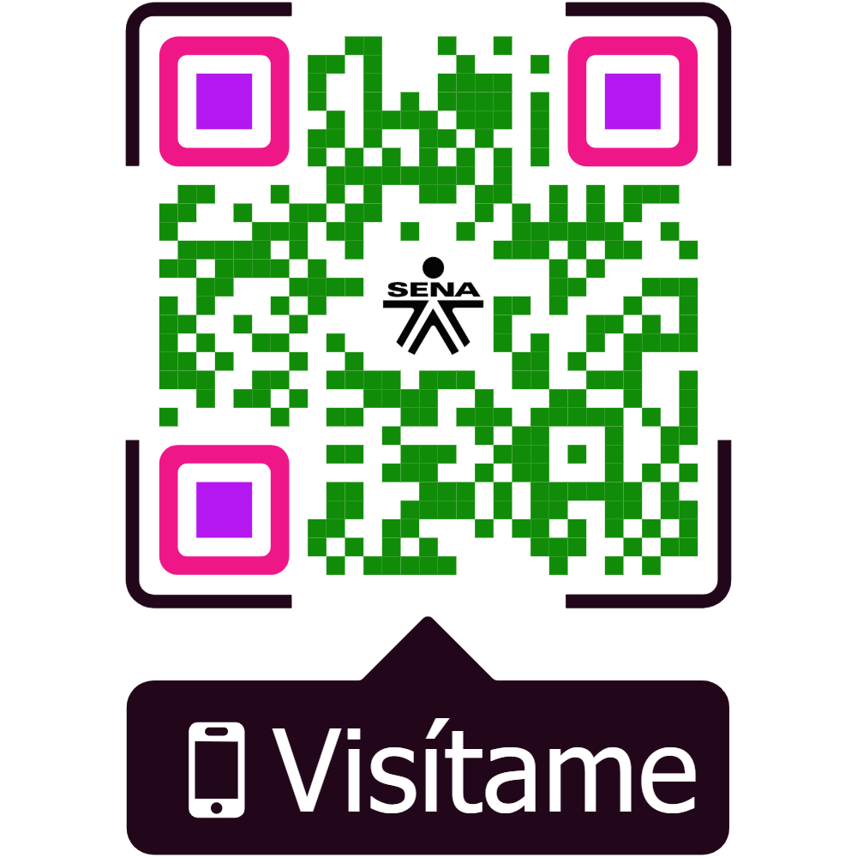
Repositorio GitHub
En el QR podrás visitar nuestro repositorio en GitHub y descargar nuestro contenido.

Slide 25


